Slide 1



কৃষি শিক্ষা বিষয়ের পক্ষ থেকে সবাইকে- স্বাগতম
Notes:
স্লাইড নং-১-স্বাগতম

Slide 2





পরিচয়
শ্রেণি : ষষ্ঠ
বিষয় : কৃষিশিক্ষা
অধ্যায় : ১ম (পাঠ -4)
সময় : ৫০মিনিট
শেখ মাসুদুর রহমান
নওয়াপাড়া ইয়াকুব আলী আদর্শ হাইস্কুল বাগেরহাট
ই-মেইল shaikhmasudurrahman@gmail.com
মোবাইল ০১৭১২১৭৫৬৪২
Notes:
স্লাইড নং-২

Slide 3




Notes:
স্লাইড নং-৩-তোমরা যে ছবিগুলো দেখছো এগুলো কি বলতে পারবে, হয়তোবা শিক্ষার্থীরা উত্তর দিবে, শিক্ষকঃ এখানে কৃষিশিক্ষা বই এবং গভেষণা প্রতিষ্ঠানের ছবি। তাহলে এসো আমাদের আজকের পাঠ কি তাহলে-কৃষিশিক্ষা ও গবেষণা প্রতিষ্ঠান

Slide 4
আজকের পাঠ
কৃষিশিক্ষা ও গবেষণা প্রতিষ্ঠান
Notes:
স্লাইড নং ৪- পাঠ ঘোষনা

Slide 5
শিখনফল
এই পাঠ শেষে শিক্ষার্থীরা-
১। বাংলাদেশের শিক্ষাব্যবস্থায় কোন কোন স্তরে কৃষি শিক্ষা চালু রয়েছে তা বলতে পারবে।
২। ফসলের নাম অনুযায়ী কৃষি গবেষণা প্রতিষ্ঠানের নাম চিহ্নিত করতে পারবে।
৩। গবেষণা প্রতিষ্ঠানসমূহের কর্মরত কর্মকর্তাদের কাজ ব্যাখ্যা করতে পারবে।
৪। কৃষিক্ষেত্রে কৃষি গবেষণার অবদান ব্যাখ্যা করতে পারবে ।
Notes:
স্লাইড নং-৫- শিখনফল

Slide 6

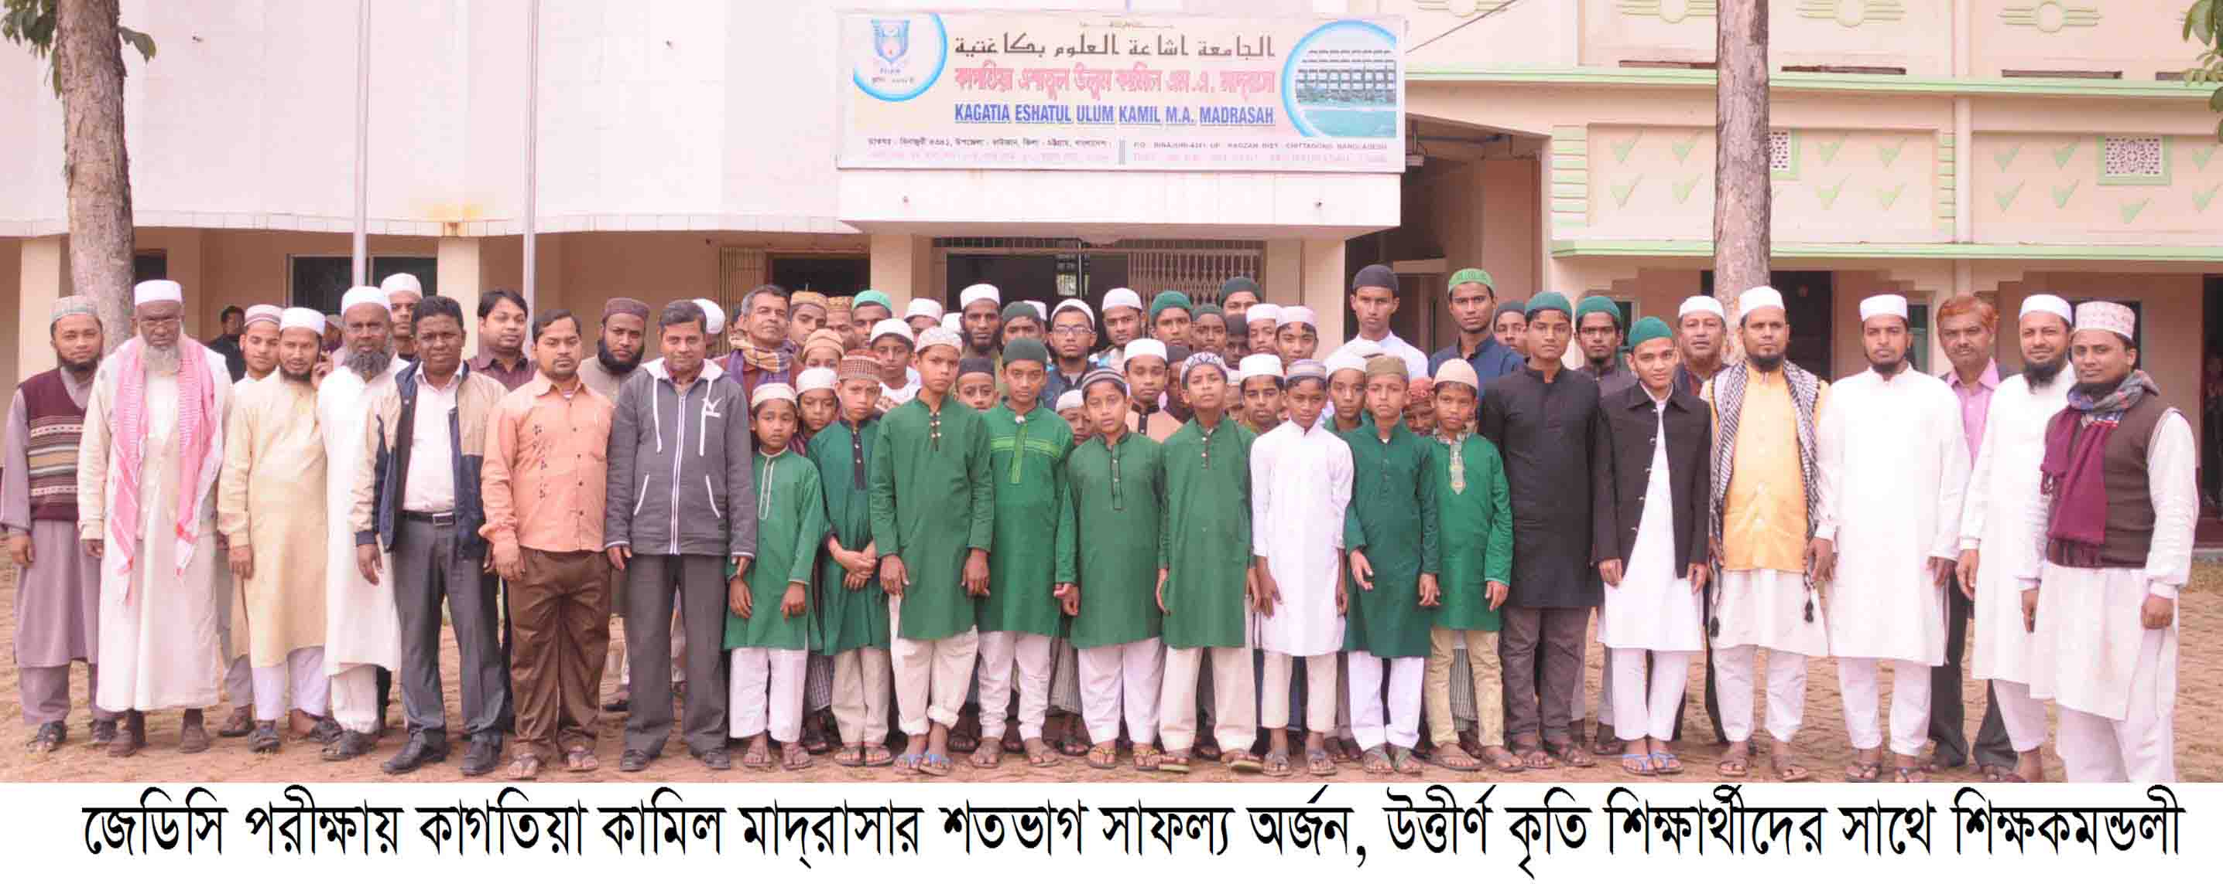
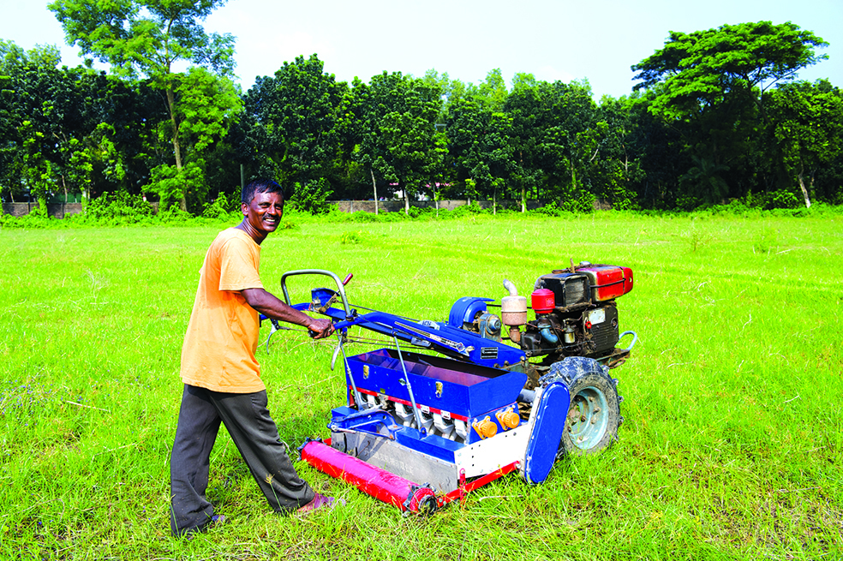
বাংলাদেশের শিক্ষাব্যবস্থায় কৃষিশিক্ষা
কৃষিশিক্ষা
নিম্ন মাধ্যমিক ও মাধ্যমিক
উচ্চ মাধ্যমিক ও মাদ্রাসা
ঝরে পড়া শিক্ষার্থীরা লব্ধ কৃষি জ্ঞান কৃষিকাজে ব্যবহার করে থাকে।
Notes:
স্লাইড নং-৬- বাংলাদেশের শিক্ষাব্যবস্থায় কৃষিশিক্ষা মাধ্যমিক, উচ্চমাধ্যমিক ও মাদ্রাসায়। লদ্ধ কৃষি জ্ঞান অর্জন করে কৃষিকাজে ব্যবহার করা।এনিমেশনের মাধ্যমে দেখানো হয়েছে।

Slide 7
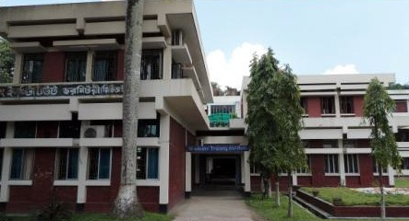
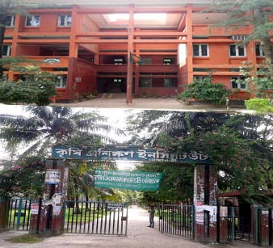

বাংলাদেশের শিক্ষাব্যবস্থায় কৃষিশিক্ষা
প্রাইভেট কৃষি প্রশিক্ষণ ইনস্টিটিউট
১৪টি কৃষি প্রশিক্ষণ ইনস্টিটিউট
৪ বছর মেয়াদি কৃষি ডিপ্লোমা
Notes:
স্লাইড নং-৭-বাংলাদেশের শিক্ষাব্যবস্থায় কৃষিশিক্ষা-বাংলাদেশে ১৪ টি কৃষি প্রশিক্ষণ ইনস্টিটিউট ও প্রাইভেট কৃষি প্রশিক্ষণ ইন্সটিটিউট এবং ৪ বছর মেয়াদি কৃষি ডিপ্লোমা আছে।এনিমেশনের মাধ্যমে দেখানো হয়েছে।

Slide 8



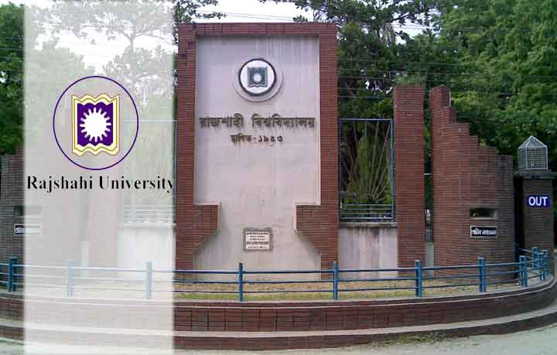

উচ্চতর কৃষিশিক্ষা
৫ টি সরকারি কৃষি বিশ্ববিদ্যালয়
২ টি বিজ্ঞান ও প্রযুক্তি বিশ্ববিদ্যালয়
কৃষি বিশ্ববিদ্যালয় এবং কৃষি অনুষদ হতে কৃষিতে স্নাতক ও স্নাতকোত্তর ডিগ্রি প্রদান করা হয়।
রাজশাহী বিশ্ববিদ্যালয়
কৃষি অনুষদ
Notes:
স্লাইড নং-৮-নং-বাংলাদেশের শিক্ষাব্যবস্থায় কৃষিশিক্ষা-বাংলাদেশে ৫টি সরকারি কৃষি বিশ্ববিদ্যালয়, ২ টি বিজ্ঞান ও প্রযুক্তি বিশ্ববিদ্যালইয়ে কৃষি অনুষদ এবং খুলনা ও রাজশাহী বিশেবিদ্যালয়ে কৃষি অনুষদ চালু হয়েছে ।এবং এসব হতে কৃষিতে স্নাতক ও স্নাতকোত্তর ডিগ্রি দেওয়া হচ্ছে। এনিমেশনের মাধ্যমে দেখানো হয়েছে।

Slide 9
জোড়ায়কাজ
বাংলাদেশের শিক্ষাব্যবস্থায় বিভিন্ন স্তরে কৃষিশিক্ষার গুরুত্ব বর্ণনা কর?
Notes:
স্লাইড নং-৯-

Slide 10
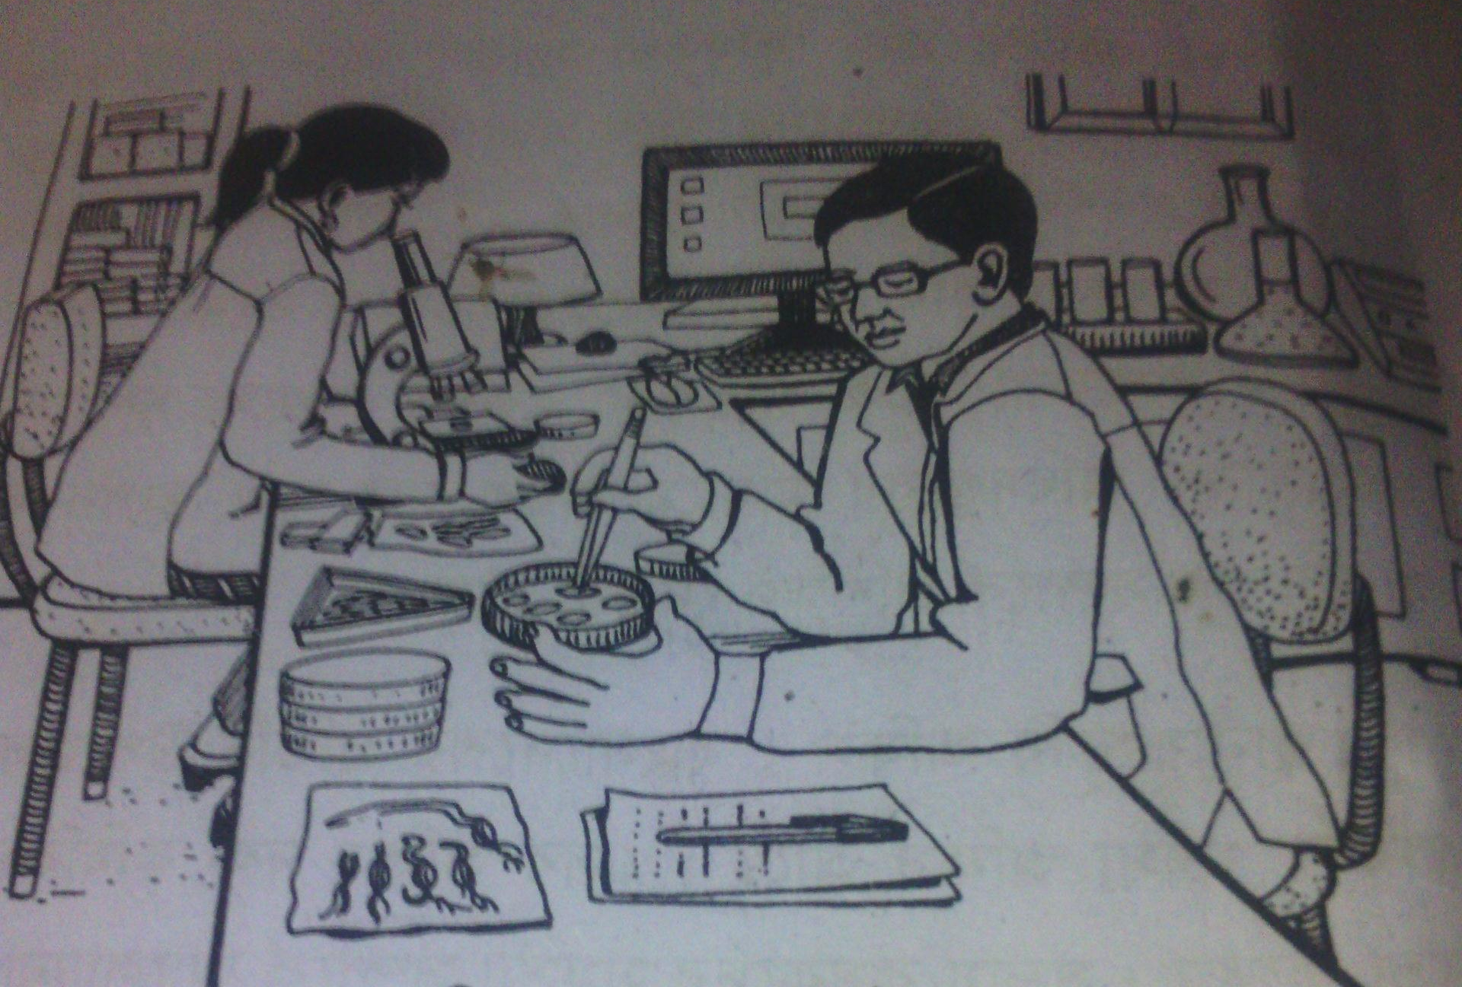
গবেষণা প্রতিষ্ঠান
Notes:
স্লাইড নং ১০-এই স্লাইড দ্বারা গবেষণা প্রতিষ্ঠান বুঝানো হয়েছে।

Slide 11


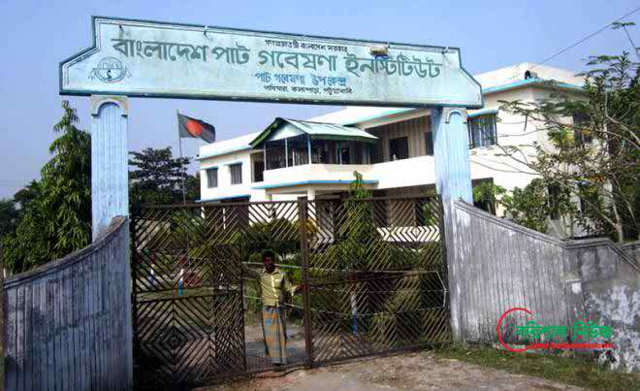
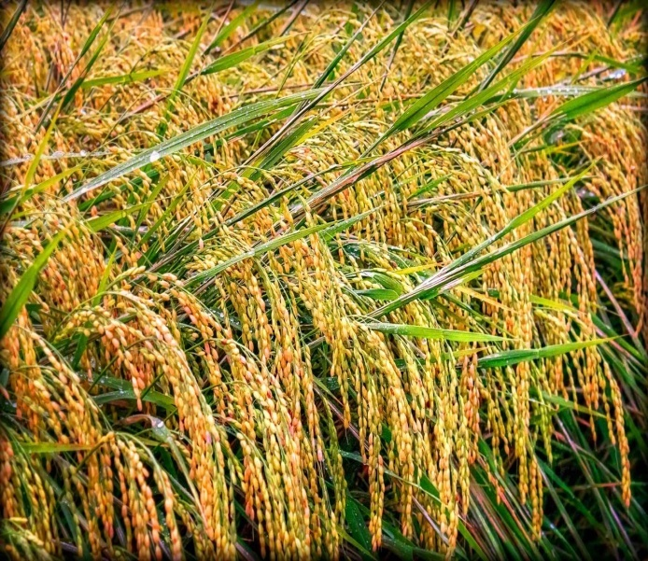
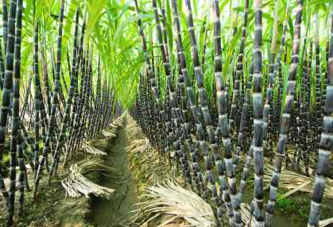

কৃষি গবেষণা প্রতিষ্ঠান নির্দিষ্ট ফসলের উপর গবেষণা করে থাকে।
Notes:
স্লাইড নং -১১- এই স্লাইডের মাধ্যমে কৃষি গবেষণা প্রতিষ্ঠান সমূহ নির্দিষ্ট ফসলের উপর গবেষণা করে থাকে।অর্থাৎ বাংলাদেশ ধান গবেষণা ইনস্টিটিউট ধানের উপর গবেষণা করে থাকে, বাংলাদেশ ইক্ষু গবেষণা ইনস্টিটিউট আখের উপর গবেষণা করে থাকে, বাংলাদেশ পাট গবেষণা ইনস্টিটিউট পাটের উপর গবেষণা করে থাকে। এনিমেশনের মাধ্যমে দেখানো হয়েছে।

Slide 12


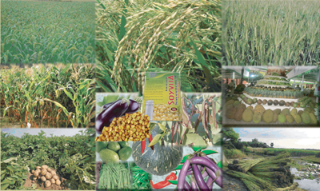
কৃষি গবেষণা ইনস্টিটিউট ও পরমাণু গবেষণা ইনস্টিটিউট বিভিন্ন ফসলের উপর গবেষণা করে।
Notes:
স্লাইড নং -১২- এই স্লাইডে কৃষি গবেষণা ইনস্টিটিউট ও পরমানু গবেষণা ইনস্টিটিউট বিভিন্ন ফসলের উপর গবেষণা করে।শিক্ষক এনিমেশনের মাধ্যমে দেখাতে পারেন।

Slide 13
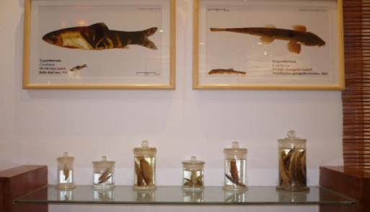
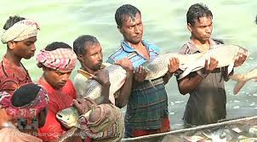

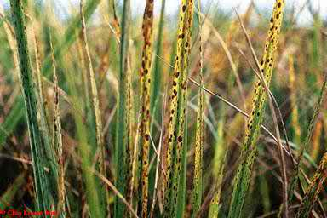
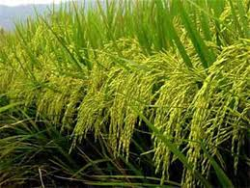
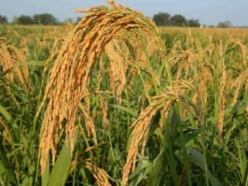

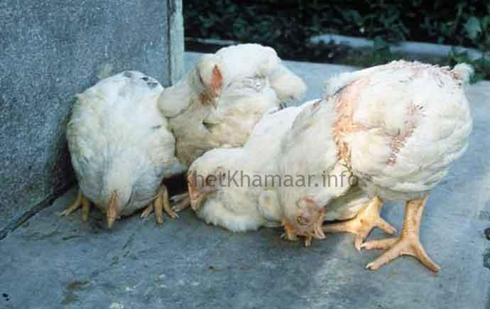
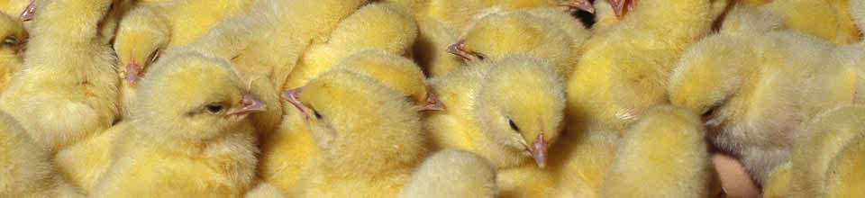
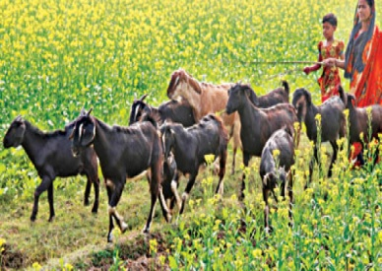



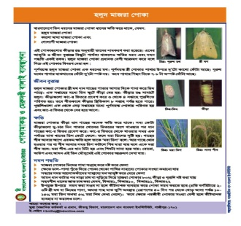

লিফলেট ও পুস্তিকা প্রকাশ
Notes:
স্লাইড নং -১৩- এই স্লাইডে গবেষণা প্রতিষ্ঠান সমূহ উন্নত মানের বীজ, নতুন জাত,রোগ ও কীটপতঙ্গের প্রতিকারসহ নানা প্রযুক্তি ব্যবহার করতে সিক্ষম হয়েছেন।এবং লিফলেট, পুস্তিকা প্রকাশ করেছেন। এনিমেশনের মাধ্যমে দেখানো হয়েছে।

Slide 14
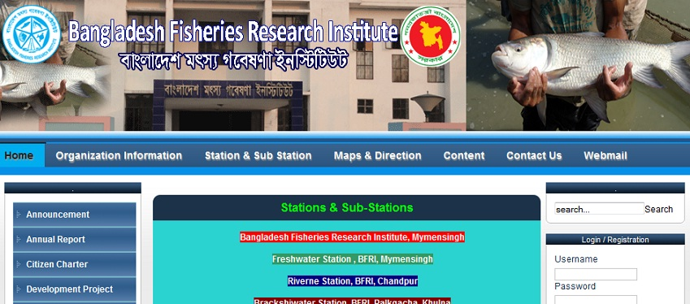
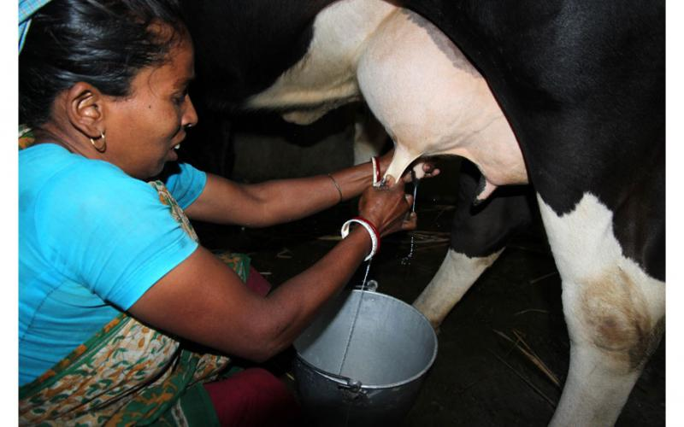
মৎস্য এবং প্রাণী গবেষণা ইনস্টিটিউট প্রাণী পালন এবং মাছ চাষের প্রযুক্তি উদ্ভাবন করেন।
এর ফলে প্রোটিন ব্যবসার দ্বার উন্মুক্ত হয়েছে।
Notes:
স্লাইড নং -১৪-এই স্লাইডে মৎস্য এবং প্রাণী গবেষণা ইনস্টিটিউট প্রাণী পালন এবং মাছ চাষের প্রযুক্তি উদ্ভাবনের ফলে প্রোটিন ব্যবসার দ্বার উন্মুক্ত করেন।

Slide 15

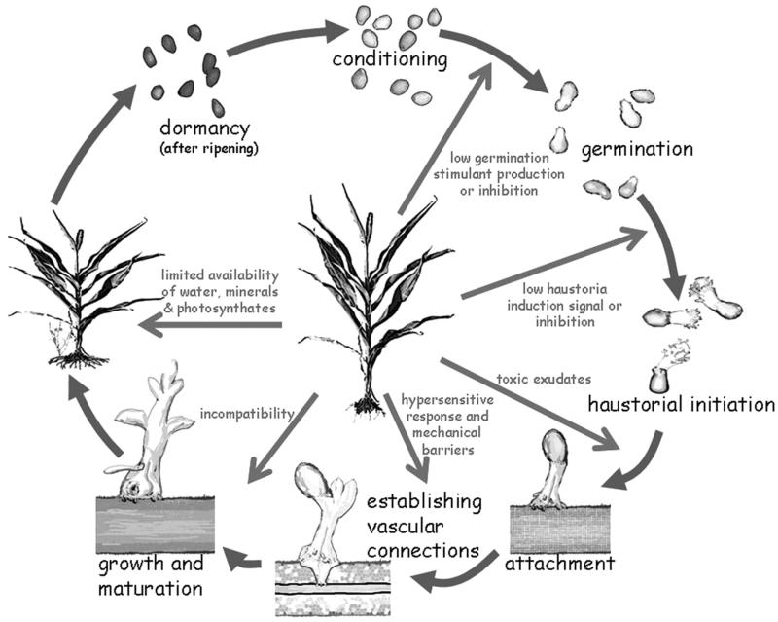
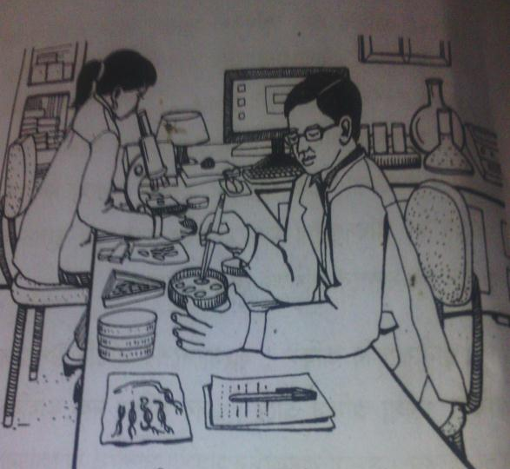

কৃষি বিজ্ঞানী
কৃষি গবেষণা প্রতিষ্ঠানে যিনি গবেষণা করেন-
তিনি একটি ফসলের জীবনচক্র সুন্দরভাবে ব্যাখ্যা করতে পারেন।
এবং নতুন নতুন জাত প্রযুক্তি আবিস্কার করেন
ফসলের জীবনচক্র
Notes:
স্লাইড নং -১৫- এই স্লাইডে কৃষি বিজ্ঞানীর সংগা—যিনি গবেষণা করেন- এবং নতুন নতুন জাত প্রযুক্তি আবিস্কার করেন তার চিত্র দ্বারা বুঝানো হয়েছে।একটি ফসলের জীবনচক্র ।তার ছবি এনিমেশনের মাধ্যমে দেখিয়ে শিক্ষক নিজের মত করে ব্যাখ্যা করতে পারেন।

Slide 16


কৃষি বিজ্ঞানী ড.আলমগীর হোসেন এর তেলাপিয়া মাছের নতুন জাত আবিস্কার
নতুন জাত
ড.আলমগীর হোসেন
Notes:
স্লাইড নং -১৬-এই স্লাইডের মাধ্যমে প্রাণীর উন্নত জাত উৎপাদন ও সংরক্ষণ পদ্ধতি উদ্ভাবন । শিক্ষক এনিমেশনের মাধ্যমে দেখতে পারেন।

Slide 17
দলীয় কাজ
বাংলাদেশের কৃষি বিশ্ববিদ্যালয়ের স্নাতক ডিগ্রিপ্রাপ্ত মেধাবী কৃষিবিদগণ কৃষি গবেষণা প্রতিষ্ঠান সমূহে যোগদানের ফলে দেশের কৃষির ক্ষেত্রে কী অবদান রেখেছেন?
Notes:
স্লাইড নং -১৭-দলীয় কাজ

Slide 18
মুল্যায়ন
বাংলাদেশের কৃষি প্রশিক্ষণ ইনিস্টিটিউট এবং সরকারি বিশ্ববিদ্যালয় কয়টি?
কোন কোন স্তরে কৃষিশিক্ষা চালু করা হয়েছে?
কৃষি অনুষদ কোথায় কোথায় চালু রয়েছে?
Notes:
স্লাইড নং -২২

Slide 19

বাড়িরকাজ
বাংলাদেশের প্রোটিন ব্যবসার দ্বার উম্মুক্ত হওয়ার কারন কি?তোমার মতামত ব্যক্ত কর।
Notes:
স্লাইড নং -২৩

Slide 20

Notes:
স্লাইড নং -২৪

